Slide 1
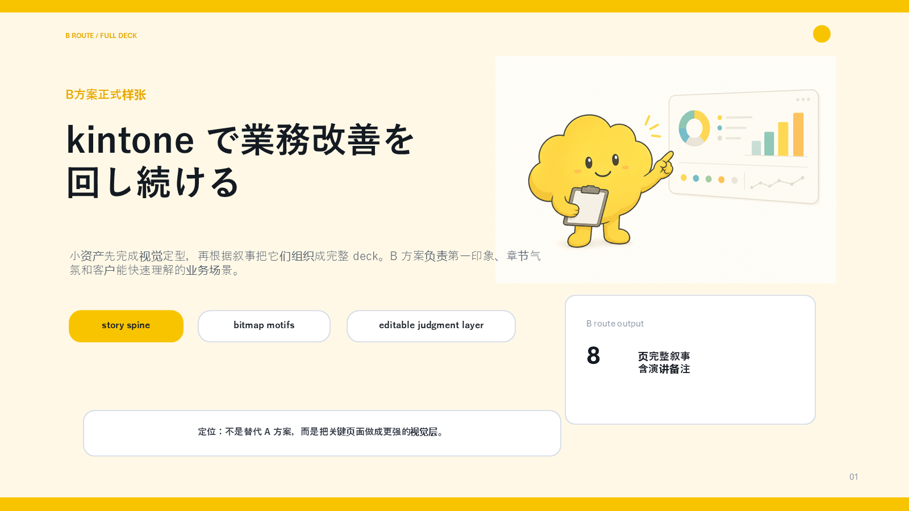
Notes:
讲法：这页先定调，B 方案不是为了每一页都变成大图，而是让封面、章节、概念和客户可见的关键页有一致的视觉母题。 强调：A 方案继续负责可编辑结构和快速交付；B 方案负责把角色、场景、情绪统一成能被复用的视觉系统。

Slide 2
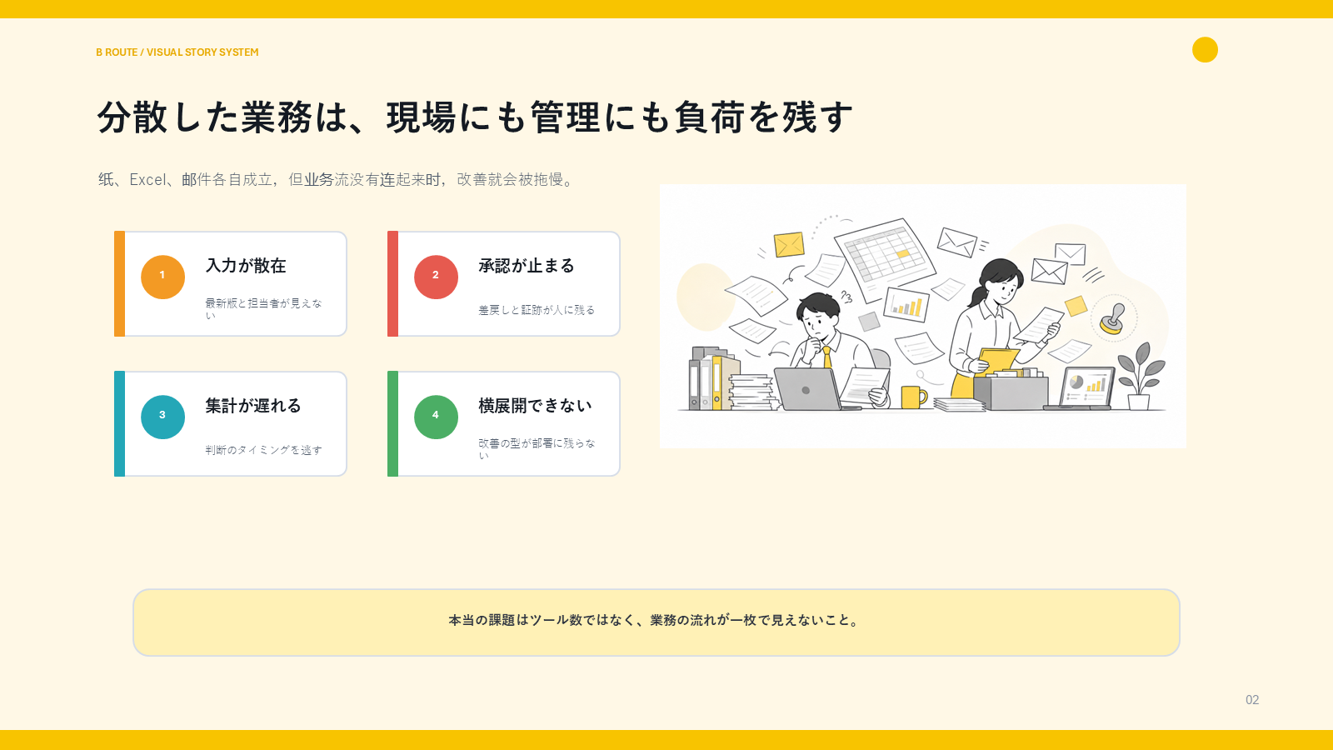
Notes:
讲法：不要把痛点讲成工具批判。纸、Excel、邮件都可能是正确的局部选择，问题在于流转关系断开。 视觉说明：右侧位图负责把‘现场和管理都累’这件事先说出来；左侧四张卡保留可编辑文本，方便替换成真实客户行业痛点。

Slide 3
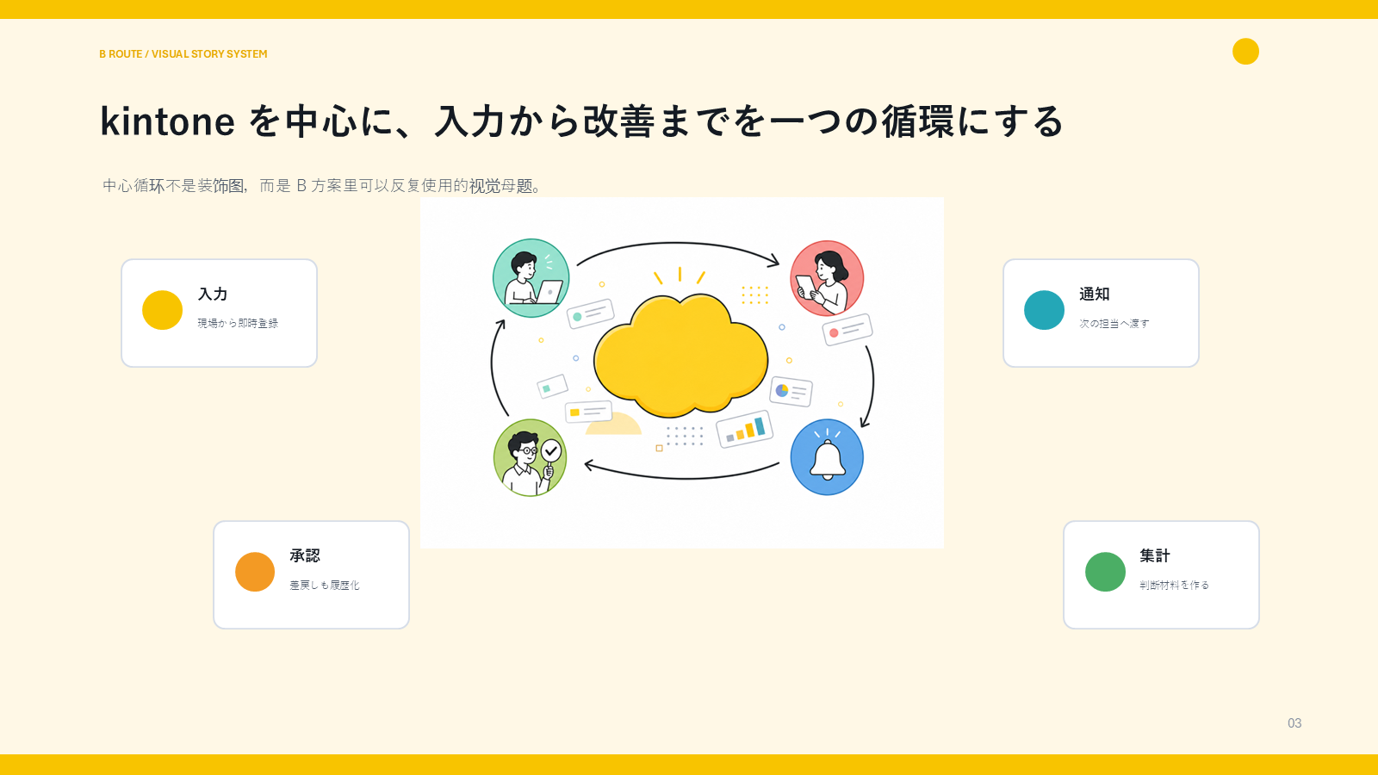
Notes:
讲法：这一页把解决方案从产品功能转成运营循环。客户需要先理解‘输入、承认、通知、集计’是同一条业务数据上的连续动作。 备注：正式项目里，这四个节点可以替换为客户业务里的真实步骤，但中心循环的视觉母题保持不变。

Slide 4
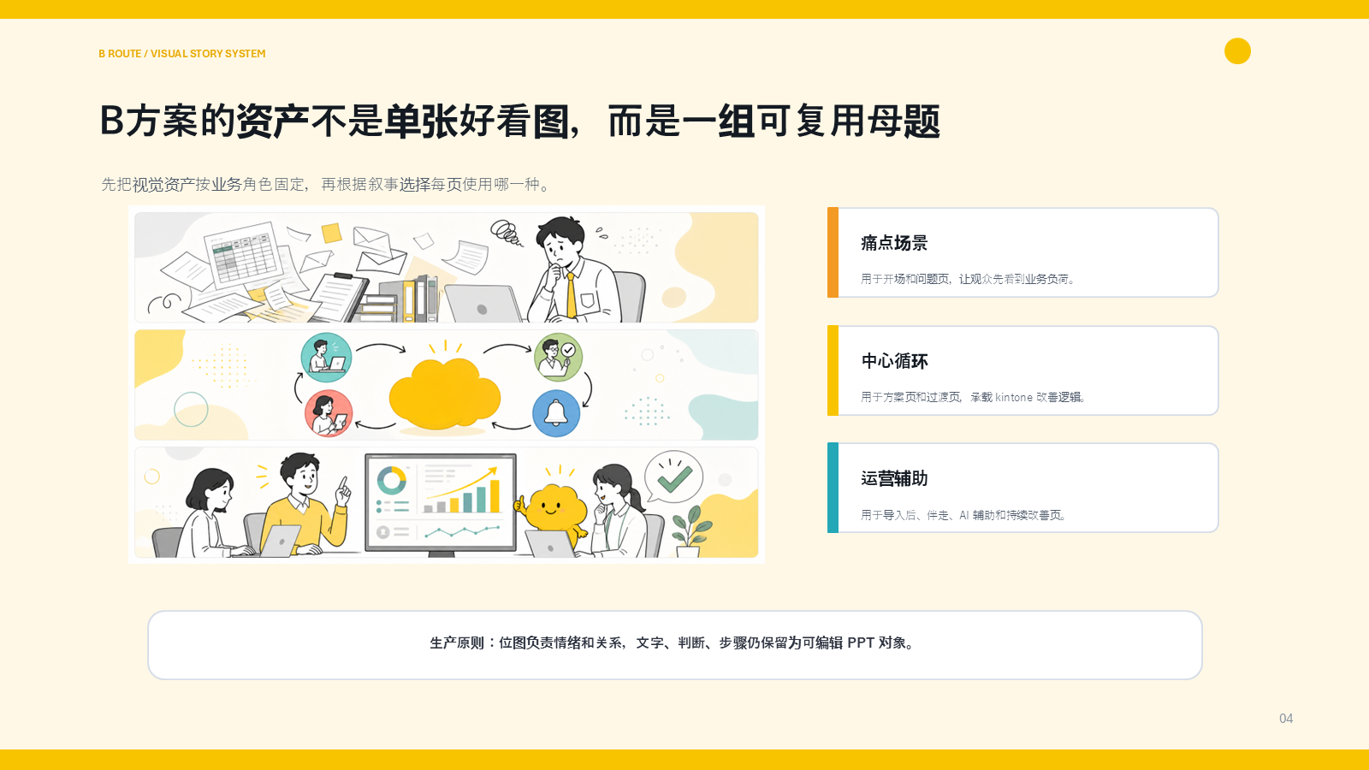
Notes:
讲法：这页是从实验转向方法。B 方案不是每次临时出图，而是先形成小资产库，再组合成 deck。 强调：真正可以规模化的是母题，而不是某一张图。母题固定后，叙事可以换，页面仍然像同一套视觉系统。

Slide 5
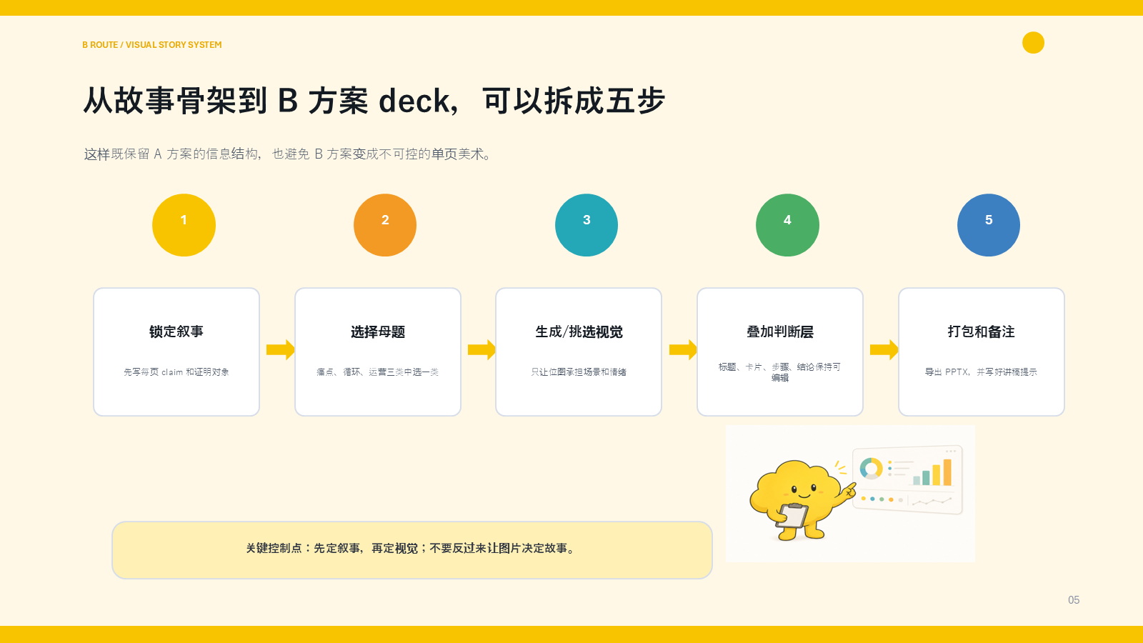
Notes:
讲法：这是未来插件技能应该执行的生产顺序。先有叙事 spine，再调用 B 方案资产，而不是看到哪张图好看就硬塞进去。 交付口径：正式 deck 至少输出两个版本，一个保留可编辑判断层，一个在需要时把页面打包成位图容器。

Slide 6
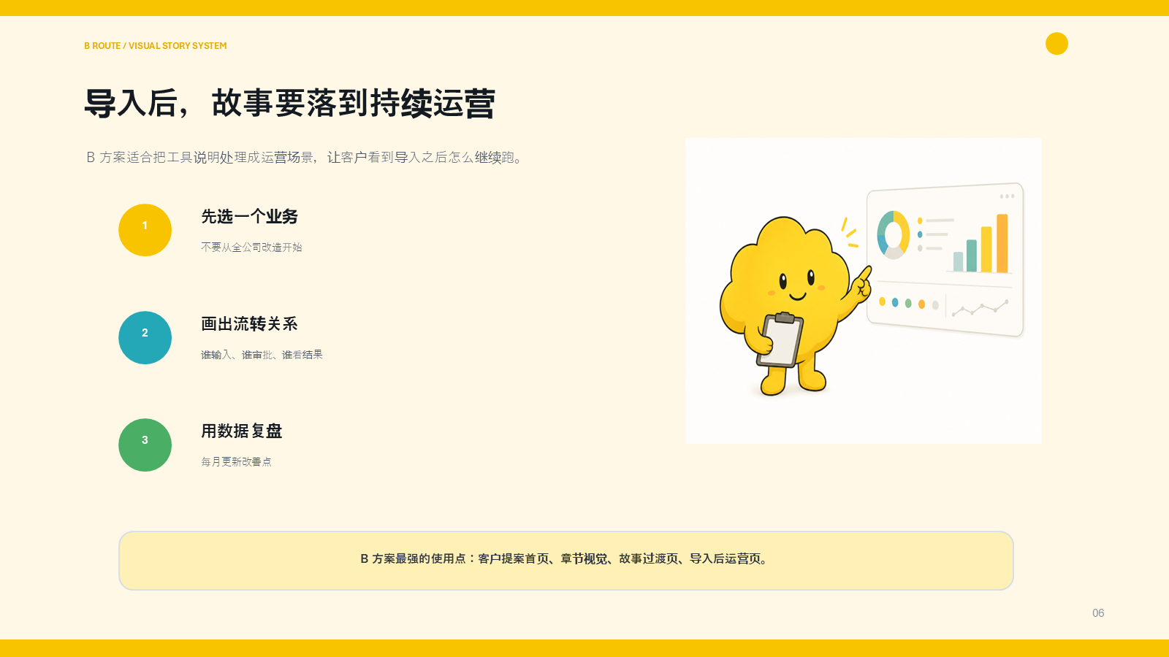
Notes:
讲法：这页把故事从‘导入一个工具’拉回‘持续运营一套改善方式’。这也是 B 方案比纯组件页更容易打动客户的地方。 注意：如果页面需要精确数字、表格、法务脚注，就不要用整页位图主导，应该回到 A 方案的原生可编辑组件。

Slide 7
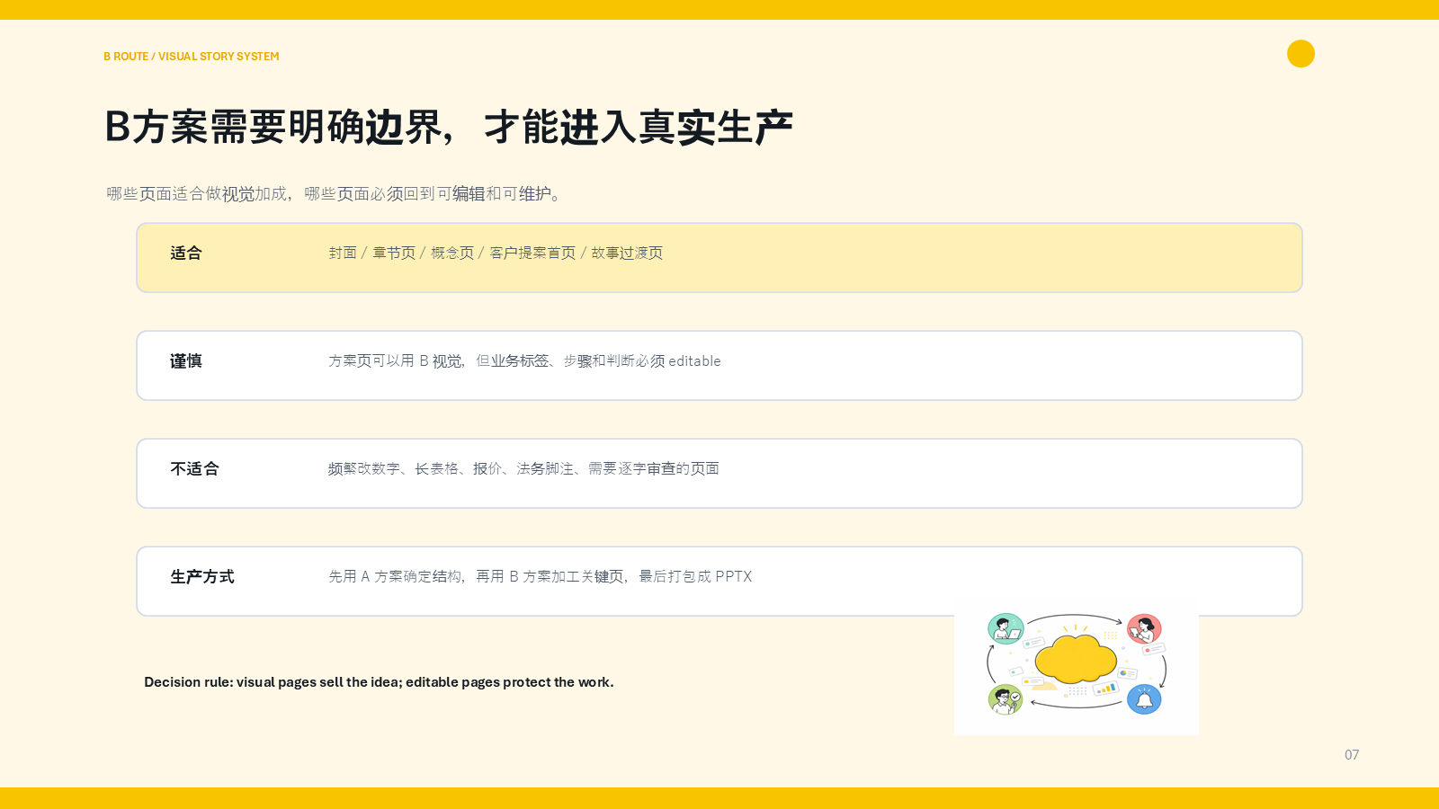
Notes:
讲法：边界讲清楚，B 方案才不会被误用成所有页面都位图化。我们只把需要第一印象和场景理解的页面做得更强。 给使用者的判断：如果一个页面的主要风险是内容维护，就走 A；如果主要风险是客户看不懂或不记得，就考虑 B。

Slide 8
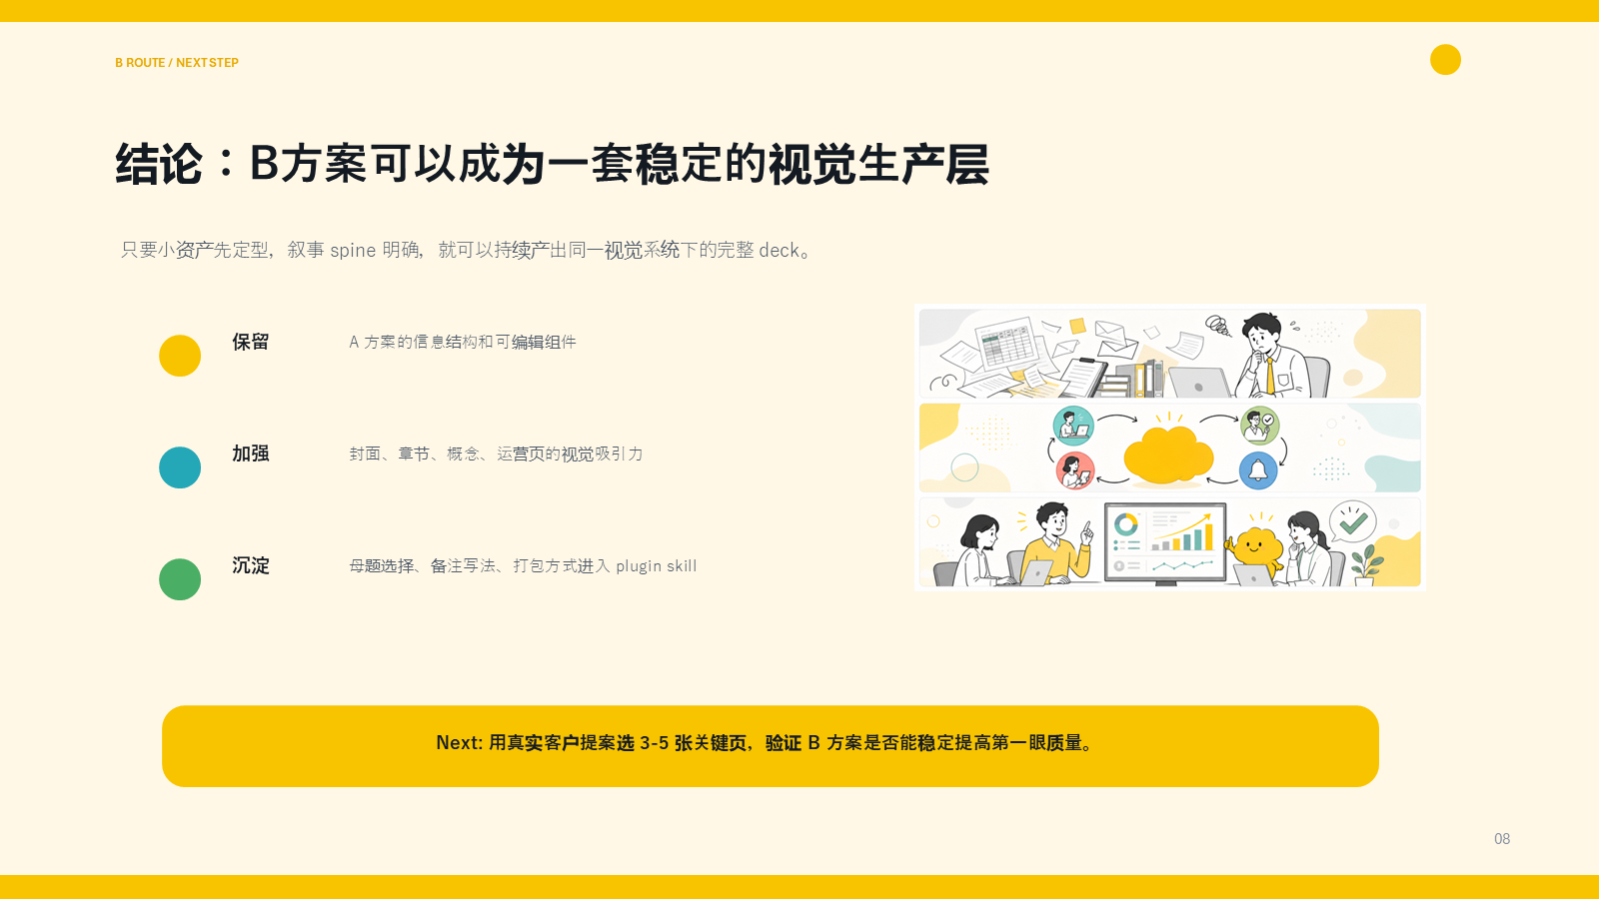
Notes:
讲法：最后收束到生产判断。B 方案已经可以作为关键页视觉增强流程，而不是一次性的试验。 下一步建议：拿真实提案做小范围验证。优先选封面、问题页、方案概念页、导入后运营页，而不是数字表格页。

